Slide 1
String String Buffer String Builder
So Sánh
Bùi Trương Minh Tuấn

Slide 2
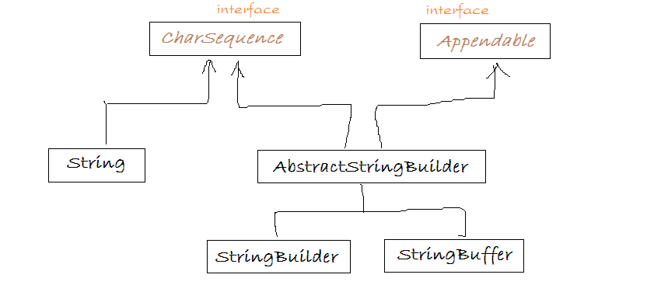
Khi làm việc với các dữ liệu văn bản, Java cung cấp cho bạn 3 class String, StringBuffer và StringBuilder. Nếu làm việc với các dữ liệu lớn bạn nên sử dụng StringBuffer hoặc StringBuilder để đạt hiệu năng nhanh nhất. Về cơ bản 3 class này có nhiều điểm giống nhau.

Slide 3
 | String | String Builder | String Buffer
Tốc độ xử lý
Xử lý đa luồng
Lưu trữ dữ liệu dạng stack.(vào trước ra sau).
Sử dụng “+” để nối chuỗi.
Tính đối tượng.

Slide 4
 | String | String Builder | String Buffer
Thay đổi vùng nhớ.
Phương thức capacity() (capacity mặc định của bộ đệm là 16).
Phương thức kế thừa từ class java.lang.Object | clone, finalize, getClass, notify, notifyAll, wait | clone, equals, finalize, getClass, hashCode, notify, notifyAll, wait | clone, equals, finalize, getClass, hashCode, notify, notifyAll, wait
Phương thức toCharArray()(chuyển chuỗi thành mảng kí tự).

Slide 5
 | String | String Builder | String Buffer
chuỗi dạng mutable (Một chuỗi mà có thể sửa đổi).
Phương thức insert() (chèn chuỗi đã cho vào chuỗi này tại vị trí đã cho).
Phương thức replace() (thay thế chuỗi đã cho bắt đầu từ chỉ mục beginIndex tới endIndex).
Phương thức delete() (xóa chuỗi bắt đầu từ chỉ mục beginIndex tới endIndex).

Slide 6
 | String | String Builder | String Buffer
Phương thức reverse() (đảo ngược chuỗi hiện tại).
Phương thức format() (Định dạng lại chuỗi).
Phương thức append() (chèn chuỗi đã cho vào chuỗi này tại vị trí cuối chuỗi).
Phương thức delete() (xóa chuỗi bắt đầu từ chỉ mục beginIndex tới endIndex).

Slide 7
 | String | String Builder | String Buffer
Phương thức copyValueOf () (trả về chuỗi từ mảng kí tử).
Phương thức toUpperCase () (viết hoa chuỗi).
Phương thức toLowerCase () (viết thường chuỗi).
Phương thức split () (cắt chuỗi).

Slide 8
 | String | String Builder | String Buffer
Phương thức replaceAll() (thay thế̉ 1 con chuỗi chỉ định trong chuỗi).
Phương thức matches() (so sanh chuỗi).
Phương thức compareToIgnoreCase (), equalsIgnoreCase() (so sánh chuỗi không phân biệt hoa thường).
Phương thức getBytes() (chuỗi thành mảng byte).

Slide 9
Tham khảo
http://o7planning.org/vi/10217/huong-dan-su-dung-java-string-stringbuffer-va-stringbuilder
https://docs.oracle.com/javase/7/docs/api/java/lang/StringBuffer.html
https://docs.oracle.com/javase/7/docs/api/java/lang/StringBuilder.html
https://docs.oracle.com/javase/7/docs/api/java/lang/String.html

